Slide 1
Park Technologii Kosmicznych
Czyli
Przyszłość wyspecjalizowanych i nowoczesnych technologii
Można tworzyć w województwie Lubuskim

Slide 2


Slide 3
Wyspecjalizowane technologie, których dziś nawet sobie nie wyobrażamy,
mogą powstawać w Zielonej Górze.
Możemy połączyć wysiłek naukowców i przedsiębiorców, by tworzyć rzeczy, które znajdą praktyczne zastosowanie i w kosmosie, i w naszym codziennym życiu.

Slide 4
PARK TECHNOLOGII KOSMICZNYCH
IDEA
Inicjatywa Parku Technologii Kosmicznych w Zielonej Górze ma na celu stworzenie w województwie lubuskim wiodącego ośrodka przemysłowo-badawczego inżynierii kosmicznej i satelitarnej oraz innowacyjnego przemysłu. Strategicznym celem projektu jest poprawa warunków dla prowadzenia działalności gospodarczej podmiotów z sektora MŚP - rozwoju przedsięwzięć innowacyjnych w regionie.

Slide 5
PARK TECHNOLOGII KOSMICZNYCH
IDEA
W województwie dużym wyzwaniem pozostaje podniesienie jego innowacyjności.
Dostrzegamy innowacyjny potencjał tkwiący w lubuskim środowisku naukowym i gospodarce, związany z rozwojem branż wysokiej technologii, w tym technologii kosmicznych.
W ramach rozwijania inteligentnych specjalizacji regionu zakładamy komercjalizację badań a także inkubowanie innowacyjnych firm (start-upów), co w efekcie przyczyni się do wzmocnienia konkurencyjności regionu.

Slide 6
Park Technologii Kosmicznych
PARTNERZY
Lider: Województwo Lubuskie
Urząd Marszałkowski Województwa Lubuskiego
Partner: Uniwersytet Zielonogórski
Partner: Centrum Badań Kosmicznych Polskiej Akademii Nauk
Partner: Hertz Systems LTD Sp. z o.o. – wyłoniony w konkursie

Slide 7
Park Technologii Kosmicznych
WARTOŚĆ PROJEKTU
Wartość projektu: 88.875.936,07 zł
dofinansowanie z UE: 61.413.444,44 zł
wkład własny: 27.462.491,63 zł
    w tym: Województwo Lubuskie: 26.573.732,26zł
    Hertz Systems LTD Sp. z o.o.: 888.759,37 zł
Planowany termin realizacji projektu: od 27.09.2018 do 30.10.2023

Slide 8
Park Technologii Kosmicznych
CELE
Stworzenie w województwie lubuskim wiodącego ośrodka przemysłowo-badawczego inżynierii kosmicznej i satelitarnej oraz innowacyjnego przemysłu
Podniesienie konkurencyjności i innowacyjności regionu - rozwijanie inteligentnych specjalizacji regionu
Komercjalizacja badań oraz inkubowanie innowacyjnych firm (start-upów)

Slide 9
Park Technologii Kosmicznych
Jeden z największych innowacyjnych projektów
Województwa Lubuskiego
platforma wymiany doświadczeń oraz przepływu wiedzy i kadr pomiędzy partnerami z obszaru przemysłu i nauki.
ułatwienie komercjalizacji wyników badań instytucji naukowych
weryfikacja zamierzeń i pomysłów przedstawicieli sektora Małych i Średnich Przedsiębiorstw.
dostęp do niedostępnych dotąd regionie dziedzin wiedzy i doświadczenia, - wartość dodana PTK, co wpłynie na zwiększenie innowacyjności i konkurencyjności gospodarki regionu.

Slide 10
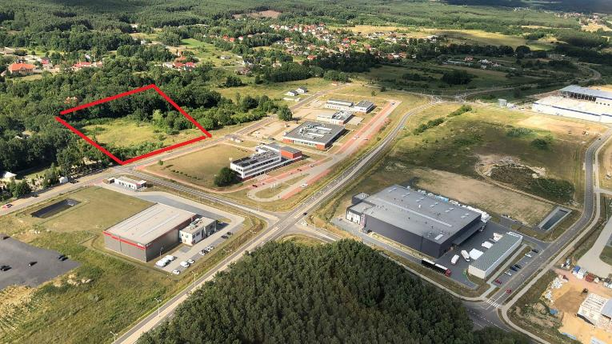
Park Technologii Kosmicznych
LOKALIZACJA
Park Technologii Kosmicznych jest zlokalizowany
na terenie Parku Naukowo-Technologicznego Uniwersytetu Zielonogórskiego (PNT UZ), który wchodzi
w skład Lubuskiego Parku Przemysłowo-Technologicznego.

Slide 11
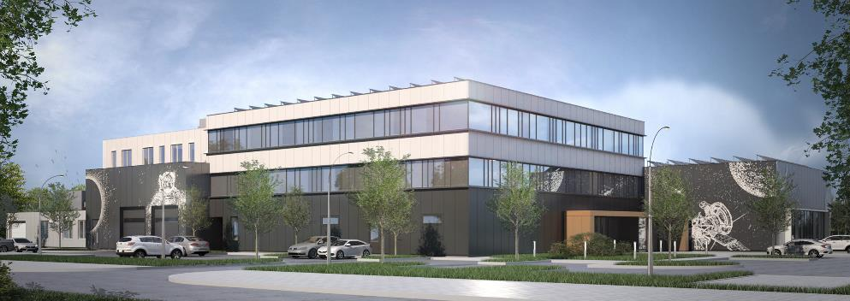
Park Technologii Kosmicznych
BUDYNEK
Forma budynku złożona z kilku połączonych ze sobą brył o różnej wysokości, zaakcentowanych kolorystyką. 3 kondygnacje, niepodpiwniczony, kryty płaskimi dachami.
Powierzchnia zabudowy: 2761,65 m², Kubatura: 24 209 m³. Powierzchnia użytkowa 4463,05 m².

Slide 12
Park Technologii Kosmicznych
BUDYNEK
Obiekt przystosowany do pracy w laboratoriach na 90 osób i 157 osób w biurach i inkubatorze. Lokalizacja poszczególnych laboratoriów, sal szkoleniowych, biur, stref komunikacyjnych, pomieszczeń pomocniczych została uzgodniona z partnerami projektu, a funkcjonalność budynku była priorytetem podczas wszystkich uzgodnień.
W południowej, frontowej części budynku przewidziano dwie sale szkoleniowe, w tym sala szkoleniowa do 600 osób oraz przestronny hol na 200 m², który wraz z zapleczem cateringowym pełni również rolę foyer.
Na parterze: 3 laboratoria, pomieszczenia techniczne oraz dziedziniec wewnętrzny
Na I piętrze usytuowano pozostałe 4 laboratoria oraz biura zarządu,
Na II piętrze zlokalizowano 32 biura i pomieszczenia inkubatora pod wynajem ok. 600 m².

Slide 13
Park Technologii Kosmicznych
LABORATORIA
W PTK powstają unikalne w regionie laboratoria i ośrodki:
Laboratorium elektroniki satelitarnej.
Pomieszczenie czystego montażu, testów systemów i podsystemów satelitarnych.
Centrum przetwarzania i interpretacji danych satelitarnych oraz Cywilnych Systemów Nawigacji Satelitarnej.
Laboratorium systemów zrobotyzowanych i sztucznej inteligencji.
Laboratorium kryptografii i przeciwdziałania cyberzagrożeniom.
Laboratorium medycyny kosmicznej.
Laboratorium inżynierii materiałowej i badań wytrzymałościowych.

Slide 14
Park Technologii Kosmicznych
MIEJSCE SPOTKAŃ
Dodatkowo przewidziano:
sala szkoleniowo-wykładowa o powierzchni 600 m²
sala multimedialna szkoleniowo-konferencyjna o powierzchni 100 m²
sala komputerowa ze zdalnym dostępem do komputerów laboratoryjnych

Slide 15
Park Technologii Kosmicznych
INKUBATOR START-UP
PTK ma stanowić również inkubator dla małych i średnich firm (start-upów) z sektora nowoczesnych technologii, zwłaszcza związanych z badaniami i rozwojem technologii kosmicznych.
Zaplanowano kompleks pomieszczeń do wynajęcia o powierzchni ok. 600 m²:
    2 pomieszczenia biurowo-laboratoryjne po 50 m²
    20 pomieszczeń biurowych po 20 m²
    10 pomieszczeń biurowych po 10 m².

Slide 16
Park Technologii Kosmicznych
NOWOCZESNE TECHNOLOGIE
Nowoczesne i dobrze wyposażone laboratoria:
elektronika satelity, projektowanie, budowa i testowanie nano-satelitów, testowanie elementów elektronicznych
zastosowanie sygnałów z przestrzeni kosmicznej w przesyłaniu i przetwarzaniu danych (kryptografia i szyfrowana transmisja danych, przeciwdziałanie cyberzagrożeniom)
wdrażanie nowoczesnych i innowacyjnych elementów technologii przemysłowych i kosmicznych (systemy zrobotyzowane, inżynieria materiałowa)
nowoczesne metody diagnostyki i leczenia pracownika (medycyna kosmiczna)

Slide 17
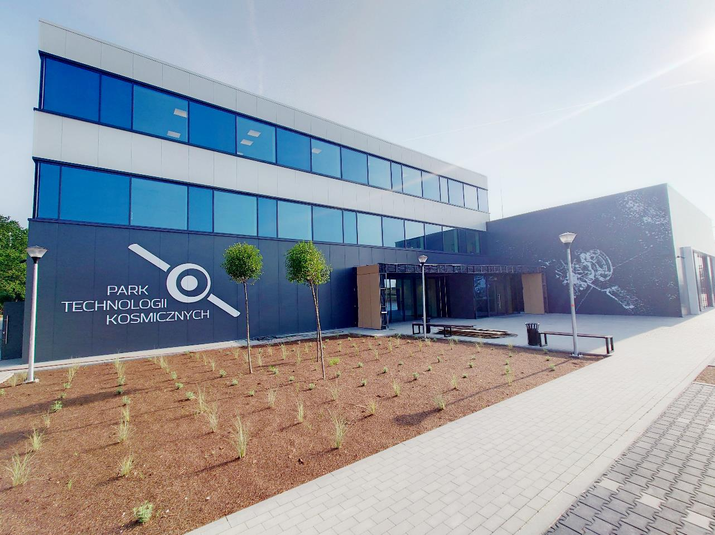

Slide 18
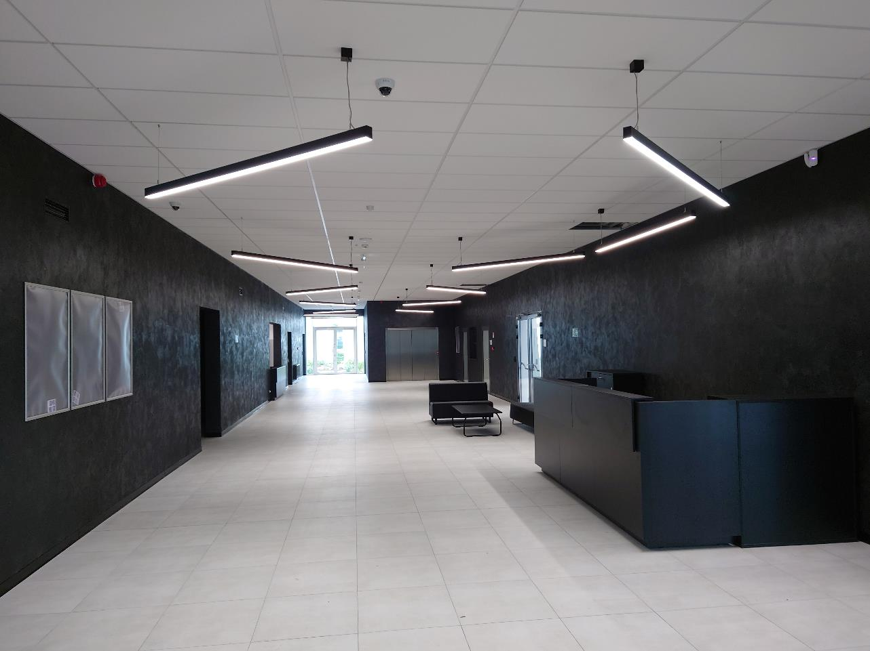

Slide 19
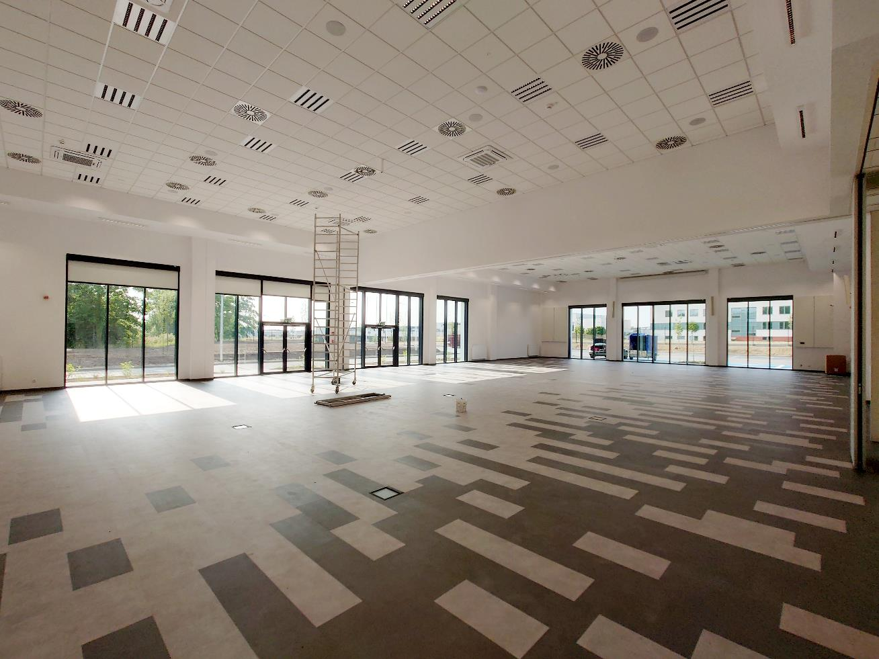

Slide 20
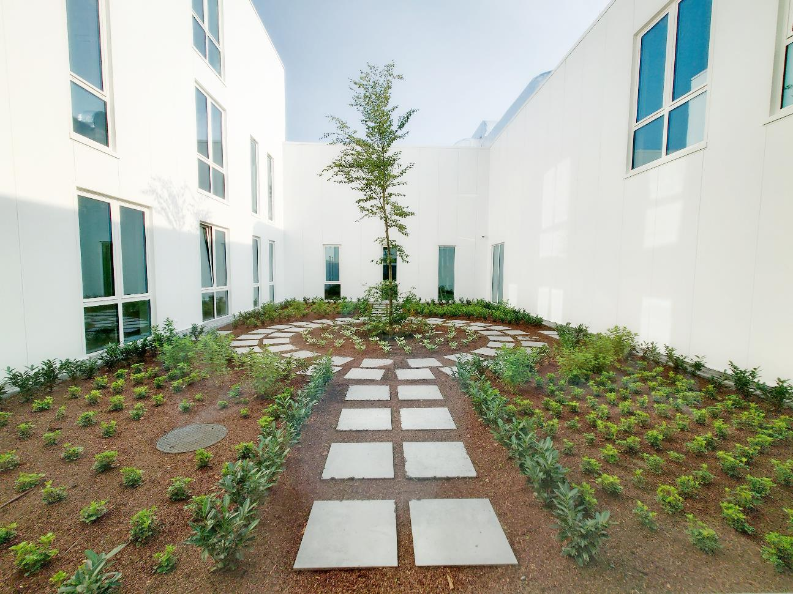

Slide 21
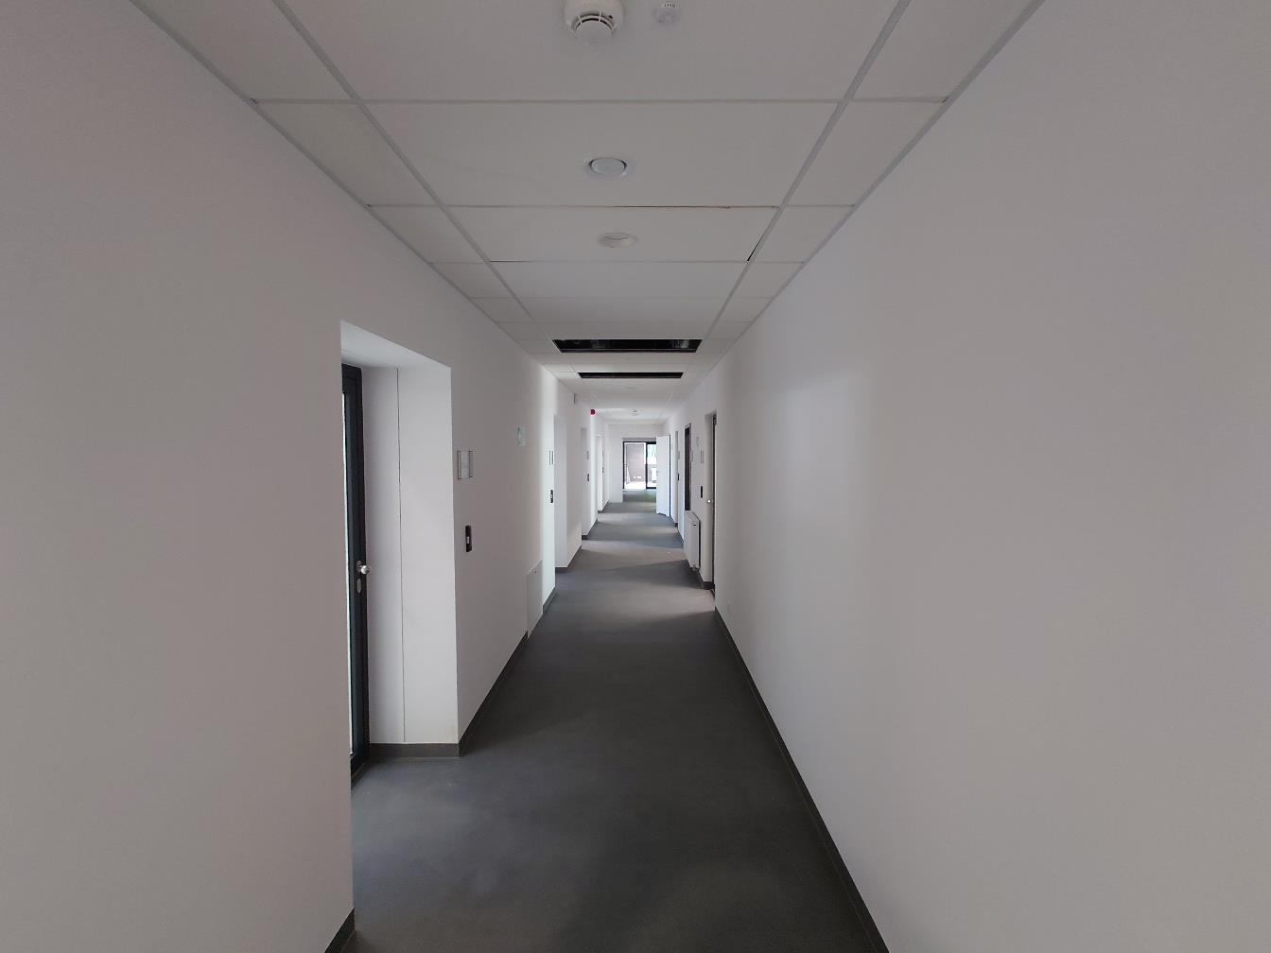

Slide 22
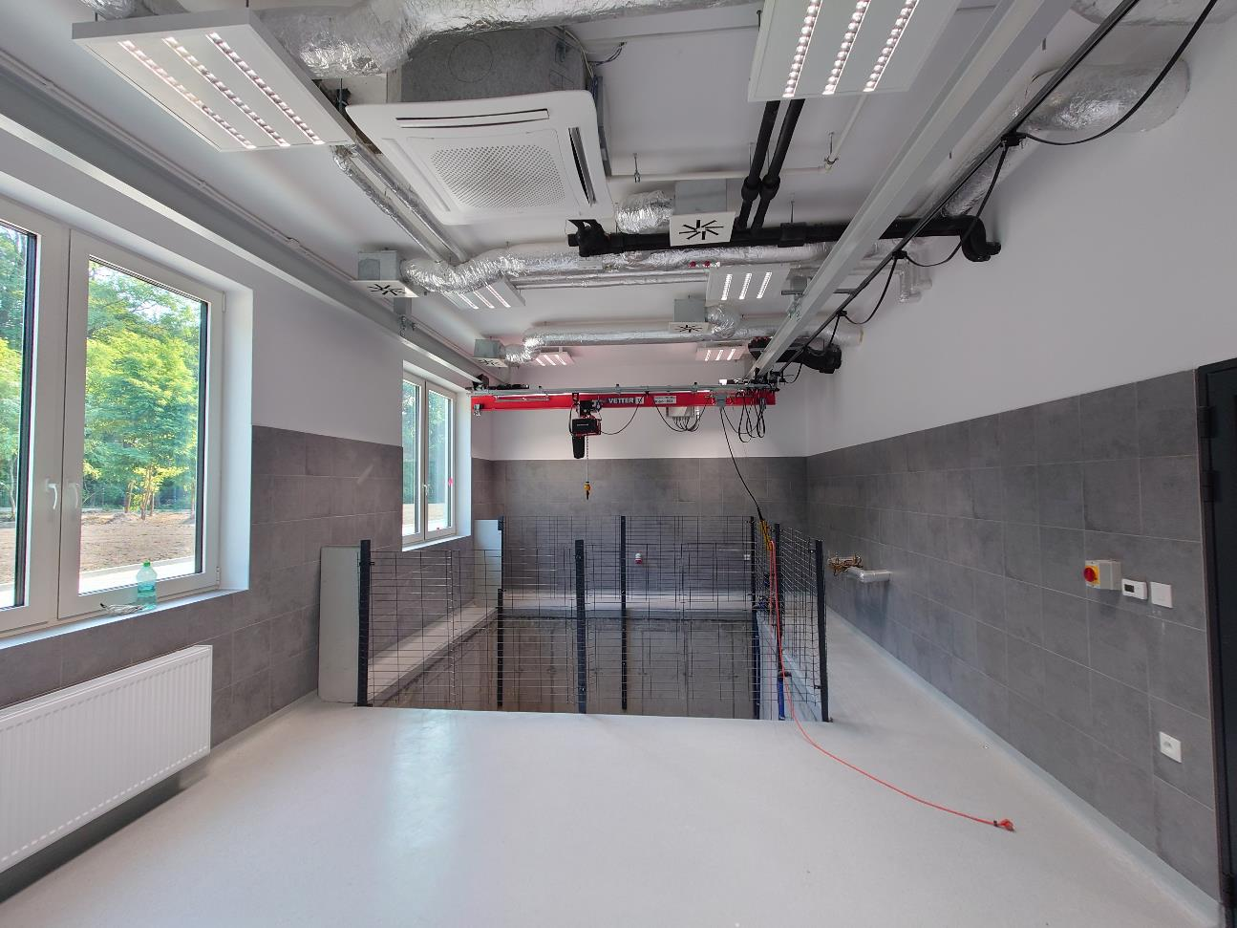

Slide 23
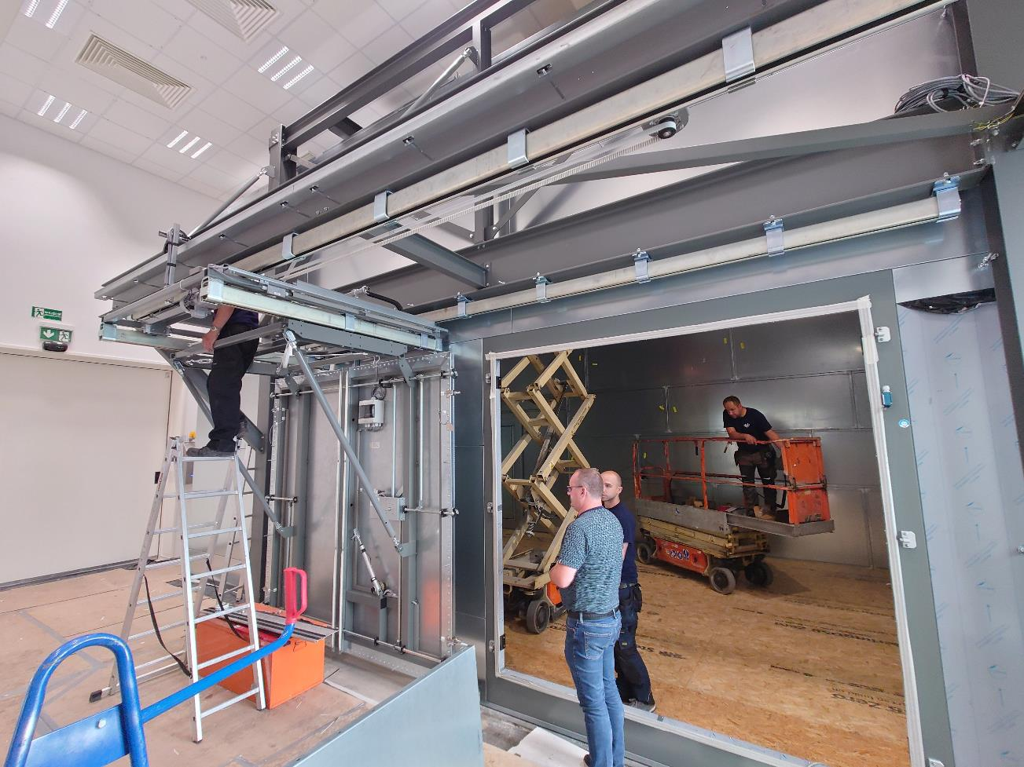

Slide 24
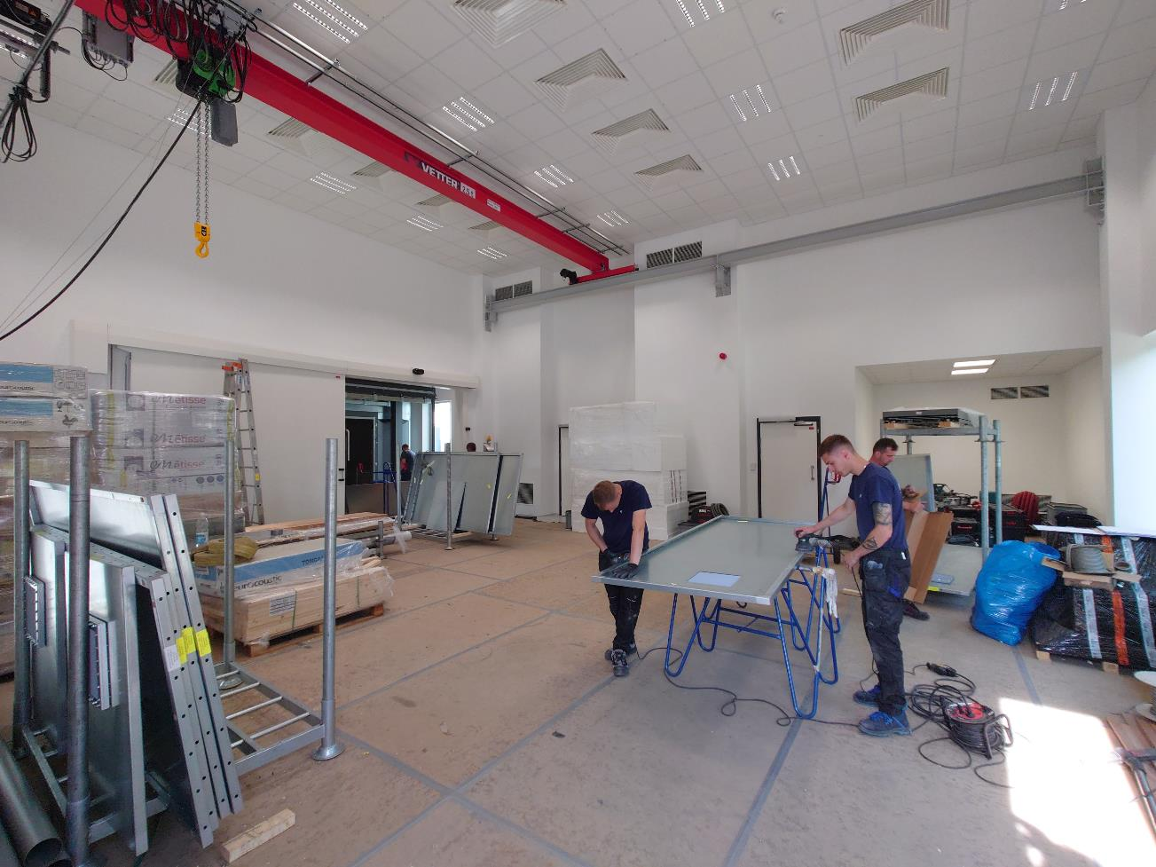

Slide 25
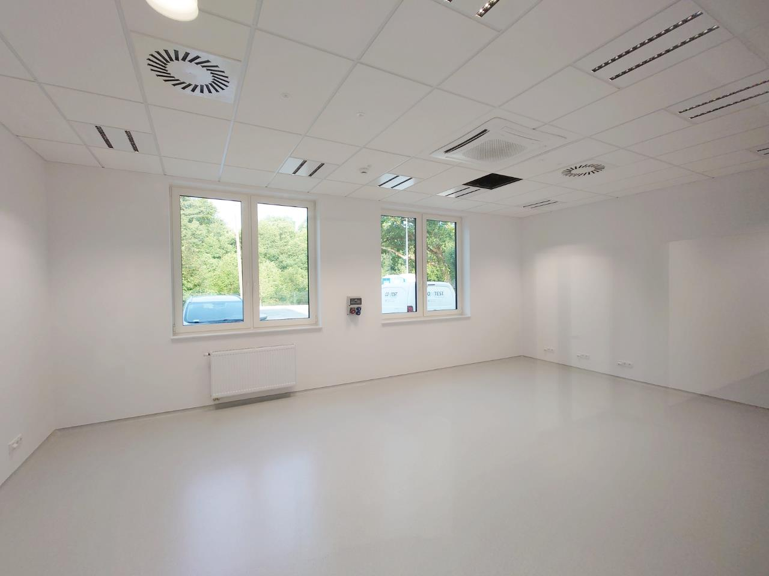

Slide 26
Polska Strategia Kosmiczna
  Sektor kosmiczny jest ważnym elementem zwiększaniu konkurencyjności polskiej gospodarki opartej na wiedzy i innowacyjności
  Budujemy stabilną i wydajną współpracę pomiędzy nauką i przemysłem opartą na rozwoju innowacyjnych technologii w sektorze kosmicznym.
  Obroty polskiego sektora kosmicznego wyniosą co najmniej 3% ogólnych obrotów światowego rynku.
  Polska administracja publiczna będzie wykorzystywać dane satelitarne zwłaszcza w dziedzinie bezpieczeństwa i obronności.

Slide 27
Park Technologii Kosmicznych innowacyjny projekt Województwa Lubuskiego
Nauka oparta na badaniach kosmicznych jest siłą napędową nowych rozwiązań technologicznych, które mają wpływ na życie codzienne ludzi.
Branża technologii kosmicznych to sektor przemysłu, który ma znaczący wpływ na rozwój gospodarki i poprawę jakości naszego życia.
Zastosowanie najnowocześniejszych - kosmicznych - rozwiązań technologicznych, także w innych branżach przemysłu, przekłada się na rozwój wysoko wykwalifikowanych kadr inżynierskich, a przede wszystkim może dawać szanse na bardzo dobry biznes.
Chcemy to robić w Lubuskiem

Slide 28
DZIĘKUJĘ ZA UWAGĘ

